Slide 1


Studievaardighede en
Studiemetodes
Kwartaal 2: Week 6 en 7
Les 1
Notes:
Skyfie 1
Deel die Les 1 – Werkkaart aan die begin van die les uit.
Welkom terug, graad 10's.
Hierdie week gaan ons kyk na Studievaardighede. Ek weet dit is iets wat jy dink jy ken en wat jy nie hoef te leer nie, maar daar is sleutelelemente wat ons sal dek en 'n paar dinge wat voordelig vir jou sal wees. Jy het die konsep van doelwitte vir lewenslange leer aan die einde van graad 9 behandel.
Verwys na die konsepkaart (Aktiwiteit 1) in jou Les 1 - Werkkaart terwyl ons deur die Les 1 - PowerPoint-skyfies gaan en die nodige inligting invul.

Slide 2

Kontrole Toetse en
Eksamens
KYK: Why do we need study skills?
https://www.youtube.com/watch?v=cM_-a7jxJLs (2 min)
Notes:
Skyfie 2
Jy is net 'n paar weke weg van jou eerste stel eksamens / kontroletoetse vir graad 10. Eksamens kan baie stresvol wees as jy nie goed voorbereid is nie. Aan die ander kant kan dit ook baie lonend wees indien jy goed voorbereid is.
Ons gaan studiemetodes en studievaardighede bespreek. Hopelik sal iets wat jy vandag leer, jou help om voor te berei vir daardie eksamens in die komende weke.
KYK: Why do we need study skills?
https://www.youtube.com/watch?v=cM_-a7jxJLs (2 min)

Slide 3
Kom ons dink aan jou studiegewoontes in die verlede
Was jy voorbereid vir jou eksamens?
Het jy PRESTEER SOOS JY GEHOOP HET JY SOU?
Notes:
Skyfie 3
Neem 'n oomblik en dink terug...
(Vra leerders:)
Neem 'n oomblik om terug te dink aan sommige van jou studiemetodes in die verlede...
Was jy voorbereid vir jou eksamens?
Het jy presteer soos jy gehoop het jy sou?
Dit sal die bespreking aan die gang kry vir die komende skyfies.

Slide 4

Studievaardighede & Studiemetodes
Belangrike verskil
Studievaardighede = die benaderings of tegnieke wat jy gebruik wanneer jy studeer.
Studiemetodes = die maniere of middele van studie.
Albei werk saam vir effektiewe leer.
Belangrik om te onthou
Almal het verskillende metodes – vind wat die beste vir jou werk.
Hierdie vaardighede is waardevol vir die lewe, nie net vir skool nie.
Notes:
Skyfie 4
Studievaardighede en studiemetodes
Om mee te begin – is studievaardighede en studiemetodes dieselfde konsep?
'n Algemene wanopvatting is dat hulle dieselfde is, maar in werklikheid is dit twee baie verskillende konsepte.
Hoe 'n leerder studeer, speel 'n deurslaggewende rol in hul akademiese sukses. 'n Begrip van studievaardighede en studiemetodes verbeter hul kanse om goed te presteer.
Die belangrikste verskil tussen studievaardighede en studiemetodes is dat studievaardighede die benaderings is wat deur leerders gebruik word om hul studies te doen, terwyl studiemetodes die middele en maniere is om te studeer. Beide studievaardighede en -metodes word gebruik om suksesvolle en effektiewe leer te verkry.
Beide studievaardighede en studiemetodes word saam gebruik wanneer jy studeer. Dit is belangrik om te onthou dat elke persoon sy eie metodes het. Dit is belangrik om te vind wat by jou pas, want wat vir een persoon werk, werk dalk nie vir 'n ander nie.
Studievaardighede en studiemetodes is vaardighede wat gebruik sal word lank nadat jy skool voltooi het. Hulle is nie net iets wat jy vir nou moet weet nie.

Slide 5

Studievaardighede
Notes:
Skyfie 5

Slide 6
Studievaardighede
Wat is studievaardighede?
Vaardighede wat jou help om doeltreffend te studeer en te leer
Behels luister, lees, verstaan, konsentreer en organisasie van inhoud
Tegnieke vir die verwerking, behoud en toepassing van inligting
Waarom is studievaardighede belangrik?
Help jou om jou persoonlike benadering tot leer te ontwikkel
Werk vir alle vakke (nie vakspesifiek nie)
Benodig oefening om selfvertroue en bewustheid te verbeter
Organisasie, tydsbestuur, analise, probleemoplossing en selfdissipline – vaardighede wat oorgraagbaar is ná skool
Notes:
Skyfie 6
Wat is studievaardighede?
Studievaardighede is die vaardighede wat jy nodig het om jou in staat te stel om doeltreffend te studeer en te leer. Dit is 'n belangrike stel lewensvaardighede. Dit is jou vermoë om na inhoud te luister, te lees, te verstaan, te konsentreer en te organiseer.
Studievaardighede is 'n verskeidenheid vaardighede wat die proses aanpak om nuwe inligting te organiseer en in te neem, inligting te behou of assesserings te hanteer. Dit is tegnieke wat op die meeste studierigtings aangeleer en toegepas kan word.
Belangrikheid van studievaardighede:
Jy sal jou eie persoonlike benadering tot studie en leer ontwikkel op 'n manier wat aan u eie individuele behoeftes voldoen. Soos jy jou studievaardighede ontwikkel, sal jy ontdek wat vir jou werk, en wat nie.
Studievaardighede is nie vakspesifiek nie - dit is generies en kan gebruik word wanneer enige area bestudeer word. Jy moet die konsepte, teorieë en idees rondom jou spesifieke vakgebied verstaan. Om die meeste uit jou studies te haal, sal jy egter jou studievaardighede wil ontwikkel.
Jy moet oefen en jou studievaardighede ontwikkel. Dit sal jou bewustheid van hoe jy studeer verhoog, en jy sal meer selfvertroue kry.
Studievaardighede is oordraagbaar - jy sal dit ná skool saam met jou kan neem. Organisatoriese vaardighede, tydsbestuur, prioritisering, hoe om te analiseer, probleemoplossing en die selfdissipline is byvoorbeeld alles vaardighede wat jy eendag ná skool en in jou loopbaan gaan toepas!

Slide 7

Luister
Die vermoë om boodskappe akkuraat te ontvang en te interpreteer.
Noodsaaklik vir effektiewe kommunikasie – daarsonder word boodskappe verkeerd verstaan en kommunikasie breek af.
Voordele van goeie luistervermoë:
Meer vriende en sterker sosiale netwerke
Beter selfbeeld en selfvertroue
Hoër akademiese prestasie
Verbeterde gesondheid en welstand
Luister ≠ hoor
Hoor: fisiese proses – klanke kom outomaties in jou ore.
Luister: verg fokus, aandag en moeite.
Om effektief te luister, let op na:
Wat gesê word
Hoe dit gesê word (stem, toon, taal)
Nie-verbale leidrade (lyftaal, gesigsuitdrukkings)
Aktiewe luister
Luister is nie passief nie – jy moet so betrokke wees soos die spreker.
Aktiewe luister = ten volle konsentreer, verstaan, reageer en onthou.
Notes:
Skyfie 7
LUISTER
Luister is die vermoë om boodskappe akkuraat te ontvang en te interpreteer in die kommunikasieproses.
Luister is die sleutel tot alle effektiewe kommunikasie. Sonder die vermoë om effektief te luister, word boodskappe maklik verkeerd verstaan. As gevolg hiervan breek kommunikasie af en kan die sender van die boodskap maklik gefrustreerd of geïrriteerd raak.
Voordele van 'n goeie luisteraar sluit in 'n groter aantal vriende en sosiale netwerke, verbeterde selfbeeld en selfvertroue, beter punte op skool en in akademiese werk, en selfs beter gesondheid en algemene welsyn.
Luister is nie dieselfde as om te hoor nie:
Om te hoor verwys na die geluide wat in jou ore ingaan. Dit is 'n fisiese proses wat, mits jy geen gehoorprobleme het nie, outomaties plaasvind.
Luister verg egter meer as dit: dit verg fokus en gekonsentreerde inspanning, beide geestelik en soms ook fisies.
Luister beteken om nie net aandag te gee aan die storie nie, maar ook hoe dit vertel word, die gebruik van taal en stem, en hoe die ander persoon sy of haar liggaam gebruik. Met ander woorde, dit beteken om bewus te wees van beide verbale en nie-verbale boodskappe. Jou vermoë om effektief te luister hang af van die mate waarin jy hierdie boodskappe waarneem en verstaan.
Luister is nie 'n passiewe proses nie. In werklikheid kan en moet die luisteraar ten minste net so betrokke wees by die proses as die spreker. Die frase 'aktiewe luister' word gebruik om hierdie proses om ten volle betrokke te beskryf.

Slide 8

Lees
Effektiewe lees = fokus op wat relevant is, verstaan en onthou dit
Verdeel teks in hanteerbare dele (hoofstukke, onderwerpe) vir duidelike doelwitte
Waarom is lees belangrik?
  Versterk begrip en verwerking
  Noodsaaklik om kennis op te doen
Notes:
Skyfie 8
LEES
Wanneer jy studeer, is dit belangrik om effektief en doeltreffend te kan lees. Om doeltreffend en effektief te lees, beteken om te lees wat relevant is, sonder om tyd te mors en te kan verstaan, gebruik en onthou wat jy gelees het.
Voordat jy begin, verdeel die teks in hanteerbare stukke, soos 'n hoofstuk of onderwerp. Dit sal help om haalbare doelwitte te stel.
Waarom is lees 'n belangrike studievaardigheid?
Lees laat die verstand oor verskillende gebiede werk. Om mee te begin, behels dit begrip om die woorde wat jy lees, te verwerk.
Dit is moeilik om kennis op te doen sonder sterk leesvaardighede.

Slide 9
O-VLOK-H- Leesmetode
Stap 1: Oorsig – blaai deur hoofstukke, titels, opsommings, prente
Stap 2: Vrae – verander opskrifte in vrae
Stap 3: Lees – soek antwoorde en raak betrokke by die teks
Stap 4: Opsom – maak jou eie aantekeninge van die inhoud
Stap 5: Kontrole – maak die boek toe en antwoord in jou eie woorde
Stap 6: Hersien – gaan weekliks deur notas om leer te versterk
Notes:
Skyfie 9
O-VLOK-H-LEESMETODE:
Wat is O-VLOK-H-LEESMETODE?
Dit is ‘n manier om handboeke te lees en te bestudeer. O-oorsig, V-Vrae, L-Lees, O-Opsom, K-Kontrole en H-Hersiening.
(‘n Ander metode is ook die VSL2H- metode; ‘n metode met een stap minder Dit is 'n akroniem vir: Vluglees (V), Stel Vrae (S), Lees (L), Herhaal (H) en Hersien.)
Voordele van die gebruik van O-VLOK-H:
Dit is 'n aktiewe leerstrategie wat aangepas kan word om by 'n individu se studievoorkeure te pas. Dit bied 'n strategie om baie feitelike besonderhede te onthou, wat die hoeveelheid inligting wat vir eksamens herleer moet word, verminder. Dit moedig die skep van leerinhoud aan wat gebruik moet word tydens die voorbereiding vir eksamens. Dit help om foute of areas van verwarring te identifiseer.
DIE METODE:
Stap 1:OORSIG: Lees die voorwoord en inleiding tot die teks en blaai deur die inhoudsopgawe en die indeks. Dit sal die hoofonderwerpe en die basiese organisasiestruktuur van die boek beskryf. Lees die inleiding en slot in elke hoofstuk en onderafdeling. Skandeer die titels en onderskrifte. Bestudeer die prente, kaarte of grafieke. Lees die opsomming en enige vrae in die hoofstuk.
Stap 2: VRAE: Neem die afdelingstitel, subtitel of die eerste sin van elke paragraaf en verander dit in 'n vraag. Byvoorbeeld: "Funksies van die rugmurg" word "Wat is die funksies van die rugmurg?"
Stap 3: LEES: Lees noukeurig en aktief deur 'n 'dialoog' met die teks te voer. Probeer om die antwoord op die vrae, wat jy geskep het, te vind en vra vrae terwyl jy lees. Wees versigtig om nie slegs die teks te deursoek op soek na die antwoord nie, aangesien jy ander belangrike inligting sal mis.
Stap 4: OPSOM: Sodra jy die lesinhoud verstaan, som dit in jou eie woorde op. Algemene metodes is om die teks uit te lig en / of te merk, of aantekeninge te maak, of 'n kombinasie van albei. Watter metodes jy ook al kies, dit is van kritieke belang om eers die inhoud te lees en te verstaan, en dan terug te gaan en op te som.
Stap 5: KONTROLE: Maak die handboek toe en beantwoord die vraag wat jy geskep het in jou eie woorde. As jy nie die vraag kan beantwoord nie, lees die gedeelte weer totdat jy kan. As jy na 'n paar probeerslae steeds nie die vraag kan beantwoord nie, gaan dan na die volgende paar afdelings en kyk of dinge duideliker word. As dit nie help nie, moet jy dalk jou vraag verander. Probeer om dit breër of meer spesifiek te maak. As dit nie help om jou vraag te verander nie, kry hulp.
Stap 6: HERSIEN: Doen weekliks 'n deeglike oorsig van jou notas. Maak weeklikse hersieningstydperke effektief deur van vooraf alles deur te lees. Alhoewel die volume hersieningsmateriaal toeneem namate die kwartaal vorder, neem die hoeveelheid tyd wat nodig is om ouer materiaal te hersien, af. Nadat jy die inhoud van die eerste week 'n paar keer nagegaan het, sal dit slegs 'n paar minute neem om daardeur te blaai en die belangrikste punte te herroep.

Slide 10
Begrip
Vluglees: Vinnige oorsig, kies hooftemas
Soeklees: Op soek na spesifieke feite of name
Lees vir detail: noukeurige lees van elke reël en beskrywing
Elke tegniek is belangrik in studies en eksamens
Notes:
Skyfie 10
BEGRIP
Baie van ons lees die woorde op 'n bladsy sonder om die tyd te neem om te verstaan wat aangaan. As jy die tyd neem om te begryp en aandag te gee aan wat jy lees, beteken dit om te ontleed wat gelees word en sin daarvan te maak. Lees vir begrip vereis dat jy aandag gee aan wat op die bladsy of in jou boek is.
Doeltreffende leesbegrip is gebaseer op lees vir kerninhoud en fokus nie op individuele woorde nie, maar op die gevoel van wat jy absorbeer. Dit is moeilik om kennis op te doen sonder sterk leesvaardighede.
Tegnieke om doeltreffend te lees:
Vluglees: Kyk vinnig na 'n teks en probeer om die hooftemas en sinne uit te kies. Hierdie vermoë kan met oefening verbeter word en is veral nuttig as jy gekonfronteer word met 'n hope tekste wat binne 'n beperkte periode deurgelees moet word.
Soeklees: Kyk na 'n teks om 'n spesifieke feit, persoon, verwysing, ens., op te soek. As jy 'n lys items ondersoek, of 'n naam of feit probeer opspoor, gebruik eerder die vlugleesbenadering.
Lees vir detail: Dit is iets wat ons doen wanneer ons romans lees, soos 'n voorgeskrewe Engelse roman, deur elke reël, elke beskrywing en stuk van die teks gaan. Al hierdie tegnieke het hul eie plek in leesbegrip en in eksamens. Soms sal jy gevra word om te ontdek wie 'n spesifieke ding gedoen het (vluglees), ander kere sal jy gevra word om twee idees te vergelyk (vluglees, en dan lees vir detail).
Om jou leesbegrip te verbeter, neem tyd.

Slide 11

Konsentrasie
Konsentrasie is om jou aandag op een taak te fokus en alles anders te ignoreer.
Dit help jou om jou hulpbronne beter te gebruik, probleme doeltreffender op te los en inligting te onthou.
Om gefokus te bly hou hou verband met toekomstige sukses – baie suksesvolle mense (soos Steve Jobs en Bill Gates) erken fokus as 'n sleutel tot prestasie.
Waarom konsentrasie saak maak
Help jou om beter resultate te behaal deur op die hede te fokus.
Verminder die kans om belangrike inligting te mis.
Maak leer en memoriseer makliker.
Verbetering van konsentrasie
Elimineer afleidings
Vermy multitake
Boefen bewustheid
Kry genoeg slaap
Fokus op die huidige oomblik
Notes:
Skyfie 11
KONSENTRASIE
Konsentrasie is belangrik in die alledaagse lewe. Wetenskaplikes het ontdek dat die vermoë om gefokus te bly 'n belangrike aanduiding kan wees van 'n persoon se toekomstige sukses. Baie invloedryke en uiters suksesvolle mense soos Steve Jobs of Bill Gates beklemtoon die krag van eenvoud en fokus op prioriteite.
Soos 'n ou Zen-spreekwoord sê: "As jy loop, loop. As jy eet, eet". Hierdie aanhaling handel oor stap of eet. Dit beskryf 'n benadering tot die lewe. Dit sê eenvoudig dat die belangrikste ding is om jou aandag op huidige aktiwiteit te fokus. Dit is die manier om die beste resultate te behaal.
Konsentrasie is die vermoë om mooi na te dink oor iets wat jy doen en niks anders nie. Dit beteken om jou aandag te beheer. Dit is die vermoë om die verstand op een onderwerp, voorwerp of gedagte te fokus en terselfdertyd enige ander onverwante gedagtes, idees, gevoelens en sensasies uit te sluit.
Konsentrasie laat jou toe om jou hulpbronne beter te gebruik en probleme doeltreffender te benader. As jy konsentreer, is dit minder waarskynlik dat jy belangrike inligting sal mis. Om gefokus te bly, help jou om dinge makliker te memoriseer.
Ons almal kan van tyd tot tyd konsentreer, maar soms is ons gedagtes verstrooi en dit jaag van een ding na 'n ander. Om sulke tye te hanteer, moet ons konsentrasievaardighede en strategieë aanleer en oefen. Om te konsentreer, moet ons 'n vaardigheid aanleer; en soos met enige vaardigheid, beteken dit dat ons dag na dag oefen totdat ons genoeg vordering maak om te voel dat ons kan konsentreer wanneer ons moet.
Maniere om jou konsentrasie te verbeter (verwys na die Inhoudsopsomming vir meer besonderhede):
Elimineer afleidings
Verminder multitake
Oefen bewustheid en meditasie
Kry genoeg slaap
Kies om op die oomblik te fokus
Neem kort breuke
Maak kontak met die natuur
Lei jou brein op
Oefening
Musiek
Eet gesond
Skep 'n werkruimte
Gebruik 'n alarm

Slide 12
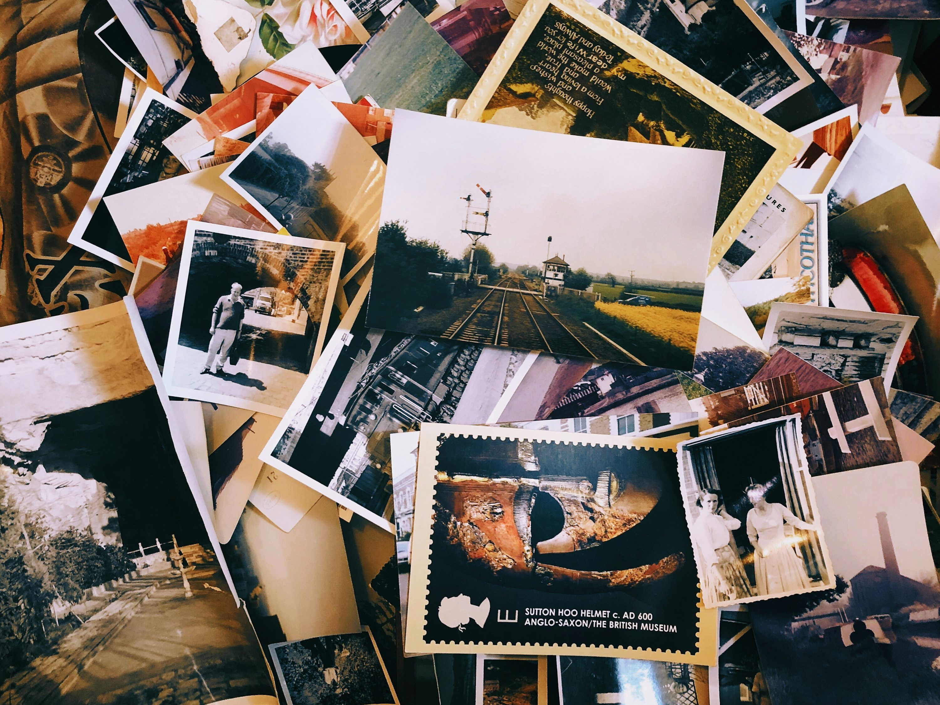
Geheue
Laat jou toe om die inligting wat jy geleer het, te stoor en op te spoor.
Korttermyngeheue (werkende geheue): hou inligting terwyl dit gebruik word, voordat dit weggegooi of oorgedra word.
Langtermyngeheue: stoor inligting vir langer tydperke, soms jare.
Notes:
Skyfie 12
GEHEUE
Dit is noodsaaklik vir alle leer, want dit laat jou toe om die inligting wat jy leer te stoor en op te spoor. Geheue is basies niks meer as die rekord wat deur 'n leerproses gelaat word nie.
Daar is twee soorte geheue, korttermyn en langtermyn:
Korttermyngeheue word oor die algemeen beskou as jou daaglikse geheue. Ook bekend as 'werkende geheue', en dit is waar jy inligting hou terwyl jy dit gebruik, en totdat jy dit óf weggooi óf na jou langtermyngeheue oordra.
Langtermyngeheue hou verband met wat jy in die verlede gedoen het, soms jare terug. Maar sommige van wat in jou langtermyngeheue gestoor word, kan verband hou met meer onlangse gebeure. Dit word waarskynlik beter beskou as 'n plek waar jou brein inligting stoor wat dit wil behou.
Met ander woorde, as jy iets nie kan onthou nie, het jy dit nie geleer nie.

Slide 13

Organisasie en Tydsbestuur
Organisasie: Hou jou werkspasie netjies, wees vry van afleidings
Maak gebruik van SMART doelwitte
Tydsbestuur:
Beplan, stel doelwitte, sperdatums en prioriteite
Bestee die regte tyd aan die regte aktiwiteit
Strategie moet maklik wees om te beplan, te gebruik en vol te hou
Voordele
Minder stres oor opdragte en eksamens
Meer tyd om dinge te doen waarvan jy hou
Meer balans en beheer in die lewe
Notes:
Skyfie 13
ORGANISASIE EN TYDSBESTUUR
Die vermoë om op 'n taak gefokus te bly, speel 'n groot rol om jou tyd doeltreffend te bestuur.
Maar dit kan moeilik wees as die lessenaar, skootrekenaar of tablet, wat nodig is om 'n opdrag te voltooi, dieselfde stuk tegnologie is wat die bron is van die grootste afleidings in ons lewens.
ORGANISASIE EN TYDSBESTUUR
Daar is twee aspekte van organisasie – om fisies georganiseerd te wees in die ruimte waarin jy is en geestelike organisasie; om vry te wees van afleidings en aandag te gee aan wat jy doen. Om in 'n deurmekaar ruimte te probeer werk of studeer, kan baie moeilik wees; maar om georganiseerd te wees, kan jou help om op koers te bly en te doen wat gedoen moet word.
Stel vir jouself SMART-doelwitte en werk aan jou vaardighede: dit moet spesifiek, meetbaar, haalbaar, relevant en tydgebonde wees.
Sodra jy die taak in sy verskillende stappe opgedeel het, skep 'n rooster deur realistiese aksieplanne te gebruik - en volg dit.
Tydsbestuur behels die versekering dat jy volle beheer oor jou tyd het en dat jy dit effektief toewys sodat jy alles gedoen kan kry wat jy MOET doen – maar ook die dinge kan doen wat jy graag WIL doen.
Tydsbestuur sluit in:
Effektiewe beplanning
Stel doelwitte en doelstellings
(Dink terug aan wanneer jy geleer het van DOELWITSTELLING en hoe dit ons kan help om uit te vind waarheen ons op pad is en wat ons wil bereik.)
Stel sperdatums op
Prioritisering van aktiwiteite volgens die belangrikheid daarvan
Bestee die regte tyd aan die regte aktiwiteit
'n Effektiewe tydbestuurstrategie moet wees: MAKLIK om te beplan, te implementeer en vol te hou.
Voordele van tydsbestuur:
Minder spanning in die voltooiing van opdragte.
Minder spanning as gevolg van beter voorbereiding vir eksamens.
As jy georganiseerd is, kan jy meer in jou lewe inpas.
Meer tyd om die dinge te doen wat jy verkies om bo skoolwerk te doen.
Meer balans en beheer in jou lewe.

Slide 14


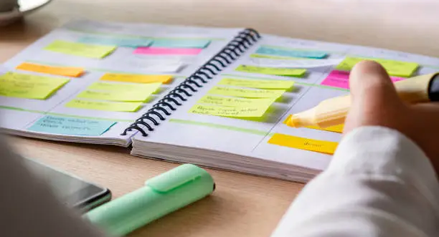
Studiemetodes
Metodes en strategieë wat jy kan gebruik om te studeer en jou kanse op sukses te verhoog.
Sommige mense hou dalk daarvan om op 'n visuele manier te studeer, terwyl ander te verkies om te lees of te luister.
Notes:
Skyfie 14
STUDIEMETODES
Studiemetodes verwys na metodes en strategieë waarvan 'n leerder gebruik kan maak wanneer hul studeer. Studies vereis strategieë wat gebruik kan word om die kanse op sukses te verhoog.
Sommige mense hou dalk daarvan om op 'n visuele manier te studeer, ander lees of luister.

Slide 15

Maak Aantekeninge
Aantekeninge
Die praktyk om sleutelinligting uit lesse, boeke of ander bronne te noteer.
Help jou om belangrike punte te onthou sonder om net op geheue staat te maak.
Waarom aantekeninge saak maak
Hou jou wakker en gefokus
Betrek jou gedagtes
Organiseer en beklemtoon inligting
Verbeter begrip en geheue
Wenke vir effektiewe aantekeninge
Teken 'n kantlyn aan die linkerkant van jou bladsy.
Gebruik hierdie spasie om hoofpunte of sleutelwoorde ná die les te skryf.
Hersien en kondenseer jou notas om studie makliker te maak.
Notes:
Skyfie 15
NEEM NOTAS
Om notas te neem is die praktyk om inligting uit verskillende bronne en platforms op te neem. Deur aantekeninge te maak, teken jy die kern van die inligting op en bevry jy gedagtes om alle inhoud te onthou.
Dit hou jou waaksaam: Notas hou jou liggaam aktief en betrokke en help jou om gevoelens van slaperigheid of afleiding te vermy. Notas help jou om aandag te gee en help jou om te fokus en jou te help leer.
Betrek jou gedagtes en hou jou aan die dink terwyl jy besig is.
Beklemtoon en organiseer inligting - deur aantekeninge te maak kan jou brein dinge 'liasseer' vir later.
Skep 'n verkorte rekord van studies en help later met die leerproses.
Notas neem help jou om aandag te gee en help jou om in die klas te fokus (of tydens die lees van 'n handboek). Dit help jou om te leer. Studies toon dat om aktief met die onderwerp om te gaan deur te luister en dan op te som wat jy hoor, help jou om die inligting later te verstaan en te onthou.
Trek 'n linker kantlyn op ‘n bladsy. Gebruik hierdie spasie om die hoofpunte te plaas sodra jy aantekeninge gemaak het. Dit is baie nuttig met vakke waar baie notas in 'n les neergeskryf moet word.

Slide 16
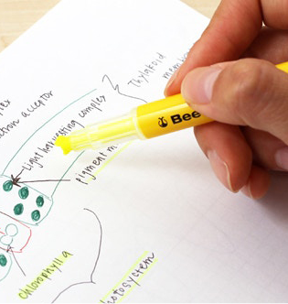
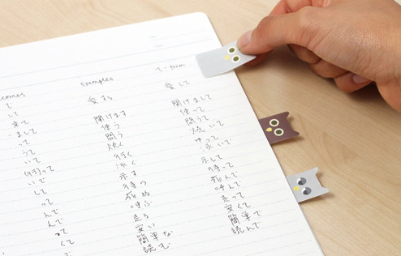
Die gebruik van kleur en 'n indeks
Die gebruik van kleur in diagramme of opsommings:
Beklemtoon die belangrikheid van sekere terme.
Gebruik 'n indeks vir jou notas:
Handig wanneer jy baie notas het en dit moet
Ook nuttig wanneer jy analiseer wat n vraag vra.
organiseer.
Kan ook gebruik word om te kruisverwys tussen
afdelings.
Notes:
Skyfie 16
Gebruik kleure wanneer jy met diagramme of opsommings werk om die belangrikheid van sekere terme te beklemtoon. Dit is ook nuttig wanneer jy ontleed wat in 'n spesifieke vraag gevra word.
'n Indeks kom handig te pas as jy baie notas het en jy wil organiseer hoe om dit te vind. Jy kan ook 'n indeks gebruik om te kruisverwys tussen afdelings.

Slide 17
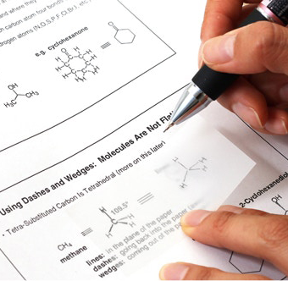
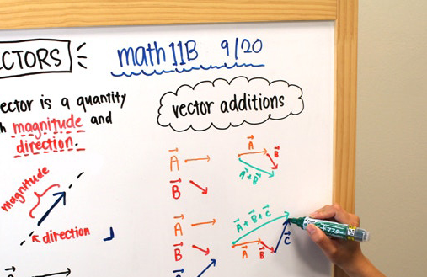
Witborde, Merkers & Aftrekpapier
Gebruik ’n witbord en merkers
Nuttig om te gebruik in vakke waar berekeninge of tekeninge gedoen moet word.
Gebruik aftrekpapier
Nuttig wanneer jy diagamme in jou notas moet kopieer.
Jy kan opskrifte op aftrekpapier oefen.
Notes:
Skyfie 17
'n Witbord kan baie nuttig wees om oefeninge te doen, soos wiskunde of vakke waar daar 'n bietjie oefening of tekeninge is.

Slide 18
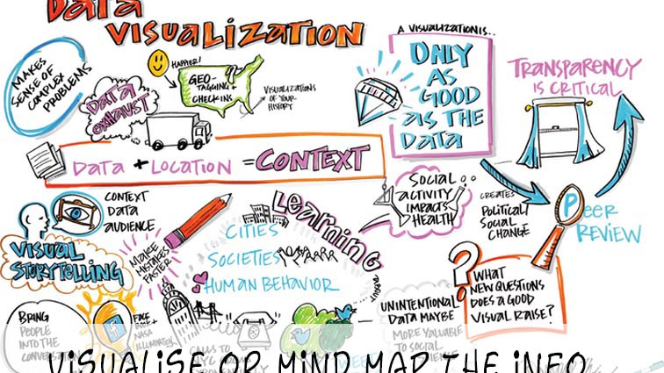
Breinkaarte
Vergemaklik leer, inneem van inligting, koppel idees aan kreatiewe probleemoplossing
Toon struktuur van 'n onderwerp en verbindings tussen feite
Kombineer woorde en prente vir sterk geheueskakels
Nuttig vir dinkskrums, beplanning, hersiening en opstelskryf
Weerspieël hoe die brein inligting organiseer
Notes:
Skyfie 18
BREINKAARTE
Breinkaarte is 'n nuttige tegniek wat leer ondersteun, inligtingsopname verbeter, wys hoe verskillende feite en idees verband hou, en kreatiewe probleemoplossing verbeter.
Breinkaarte kan vir jou 'n effektiewe metode gee om aantekeninge te maak en opstelle te beplan. Dit sal jou help om die struktuur van 'n onderwerp, die belangrike feite en hoe dit gekoppel is, te sien.
Breinkaarte gebruik woorde en prente om sterk assosiasies te skep wat jou help om te onthou wat jy leer. Jy kan breinkaarte gebruik om 'n dinkskrum te hou, te beplan, te hersien en diesmeer.
'n Breinkaart is 'n diagram wat gebruik word om woorde, idees, take of ander items voor te stel wat aan 'n sentrale sleutelwoord of idee gekoppel en gerangskik is. Breinkaarte word gebruik om idees te genereer, te visualiseer, te struktureer en te klassifiseer, en as 'n hulpmiddel om inligting te bestudeer en te organiseer, probleme op te los, besluite te neem en te skryf.
Die elemente van 'n gegewe breinkaart word intuïtief gerangskik volgens die belangrikheid van die konsepte en word geklassifiseer in groeperings, vertakkings of gebiede, met die doel om semantiese of ander verbindings tussen gedeeltes van inligting voor te stel. Breinkaarte kan ook help om bestaande herinneringe te herroep.
In 'n breinkaart is inligting gestruktureer op 'n manier wat weerspieël hoe die brein funksioneer.

Slide 19

Dinkskrum
KYK: What is Mind Mapping
https://www.youtube.com/watch?v=Elkd8D9stbQ (2 min 12 sek.)
Notes:
Skyfie 19
Dinkskrum: Dit is 'n ander woord vir breinkaarte - 'n VISUELE voorstelling van inligting en is nuttig wanneer onderwerpe aan mekaar gekoppel word.

Slide 20

Opsomming
Opsomming
Kondenseer leermateriaal om studie vinniger en makliker te maak.
Help jou om op die belangrikste idees te fokus en onnodige inligting uit te laat.
Kan in enige vakgebied gebruik word.
Waarom opsomming saak maak
Verbeter begrip en geheue van wat jy lees.
Leer jou om sleutelpunte te identifiseer en irrelevante besonderhede te ignoreer.
Help om te kyk of jy die inhoud regtig verstaan het.
In eenvoudige terme
Opsomming = om die hoofgedagtes kortliks in jou eie woorde te skryf.
Dit is 'n vaardigheid wat mettertyd ontwikkel soos jy meer komplekse tekste lees.
Notes:
Skyfie 20
OPSOMMINGS
Ons maak gewoonlik opsommings om vir 'n toets of eksamen te studeer. Die doel is om leermateriaal te kondenseer sodat dit maklik geassimileer kan word en sodoende studietyd te verminder.
Opsommings leer leerders hoe om die belangrikste idees in 'n teks te onderskei, hoe om irrelevante inligting te ignoreer en hoe om die sentrale idees op 'n sinvolle manier te integreer. Om leerders te leer hoe om op te som, verbeter hul geheue van wat gelees word. Opsommingstrategieë kan in byna elke inhoudsarea gebruik word.
Opsommings behels die skryf van belangrikste dele van 'n teks, in jou eie woorde, op 'n baie korter manier. Die leer van opsommings maak, wys leerders hoe om die noodsaaklike idees in 'n teks te onderskei, hoe om irrelevante inligting te ignoreer en hoe om die sentrale idees op 'n sinvolle manier te integreer. Om leerders te leer hoe om op te som, verbeter hul geheue vir wat hulle lees en dien as 'n kontrole vir begrip. Opsommings is 'n komplekse vaardigheid wat mettertyd sal aanhou ontwikkel, aangesien leerders toenemend ingewikkelde tekste lees.

Slide 21
Kies belangrike konsepte
Vra: Wie, wat, waar, wanneer, waarom, hoe? → skryf 'n opsommende sin
01
Vorm 'n vraag wat die paragraaf beantwoord → die hoofgedagte
02
Fokus op sleutelnaamwoorde (konsepte), laat ekstra woorde weg
03
Handboeke beklemtoon dalk nie altyd konsepte nie – soek terme wat verband hou met die tema
04
Notes:
Skyfie 21
KIES BELANGRIKE KONSEPTE
Die identifisering van die konsepte of hoofidees in 'n tekshoofstuk kan uitdagend wees.
Identifiseer die volgende uit die paragraaf: Wie, Wat, Waar, Wanneer, Waarom en Hoe én lys dit. Skryf dan 'n sin of twee met behulp van hierdie terme. Dit sal vir jou die kernidee gee.
Lees die paragraaf en dink dan aan 'n vraag wat jy kan vra wat deur daardie paragraaf beantwoord sal word. Die vraag sal die hoofkonsep wees.
Identifiseer die hoofkonsepte in jou navorsingsvraag deur selfstandige naamwoorde te kies wat belangrik is vir die betekenis van jou vraag. Los woorde uit wat nie die soektog help nie, soos byvoeglike naamwoorde, bywoorde, voorsetsels en gewoonlik werkwoorde.
Sleutelbegrippe dui die hoofbegrippe, temas en/of idees aan. Baie van hierdie konsepte in handboeke is vetgedruk of kursief gedruk; maar nie almal is nie. Een manier om aan sleutelbegrippe te dink, is die woorde of frases wat bydra tot die algemene idee.

Slide 22

Finale Gedagtes
Beide studievaardighede en studiemetodes word saam gebruik wanneer jy studeer.
Dit is belangrik om uit te vind watter vaardighede en metodes die beste vir JOU werk.
Notes:
Skyfie 22
FINALE GEDAGTES
Studies vereis strategieë wat gebruik kan word om die kanse op sukses te verhoog.
Dit is belangrik om te onthou dat elke leerder hul eie metodes het. Dit is belangrik om te vind wat by JOU pas! Wat vir een persoon werk, mag dalk nie vir 'n ander werk nie.

